Slide 1






































2017年12月
卖方研究成果质量报告

Slide 2

1
卖方研究成果
2
数据完整性
3
业绩预告、快报成果
目录
Contents

Slide 3

1
卖方研究成果
Part

Slide 4
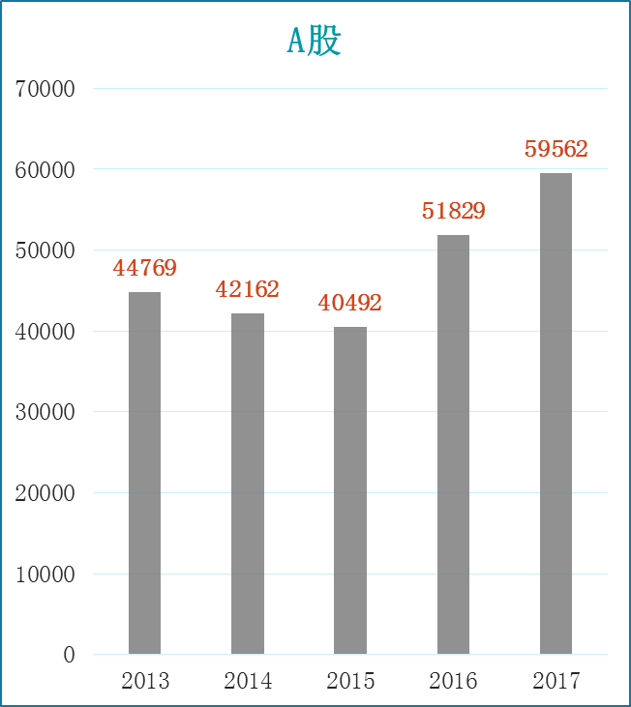
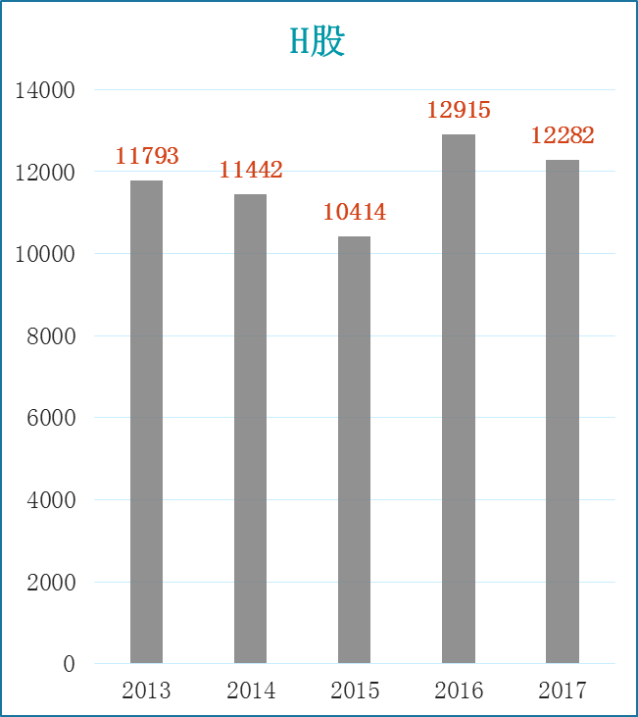
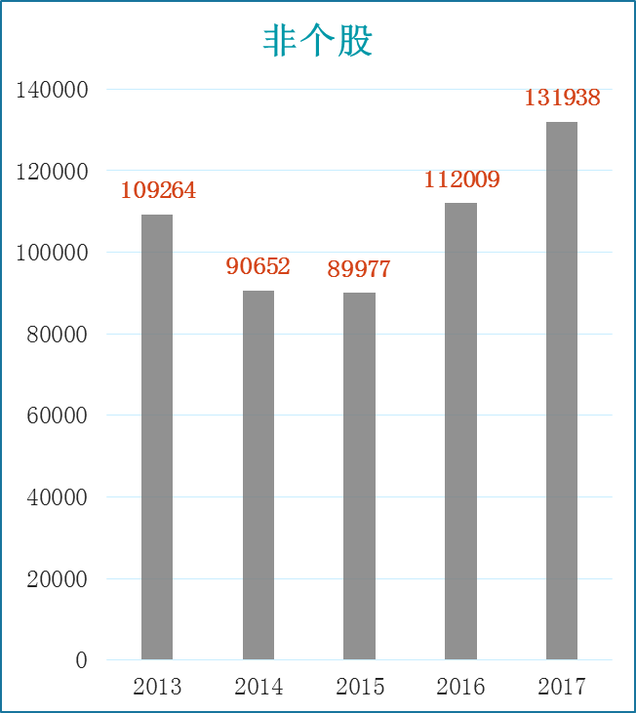
报告总量分布情况
统计区间：2013~2017年
备注：非个股指除A股、H股以外的报告。

Slide 5
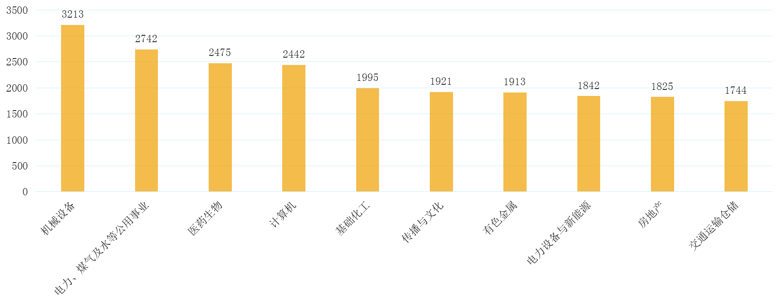
行业报告所属行业的分布情况
统计区间：2017-01-01~2017-12-31
从2017年全年的行业报告数据来看，分析师撰写的行业报告集中在机械设备、电力、煤气及水等公用事业、医药生物三大方向。

Slide 6
2
数据完整性
Part

Slide 7
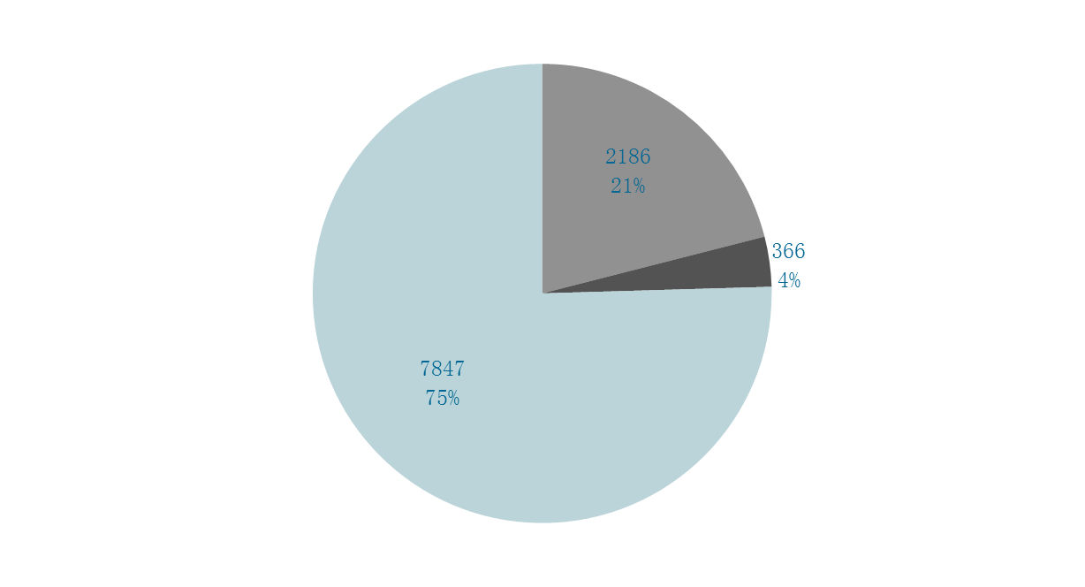
报告完整性
朝阳永续独有篇数
21%
迈博汇金独有篇数
4%
双方共有篇数
75%
统计区间：2017-10-1~2017-10-31
本次对比对象为个股全部报告，由图可知，与迈博汇金相比，我们的报告量方面有显著的优势！
朝阳永续的整体报告量比万得多出2186篇！

Slide 8
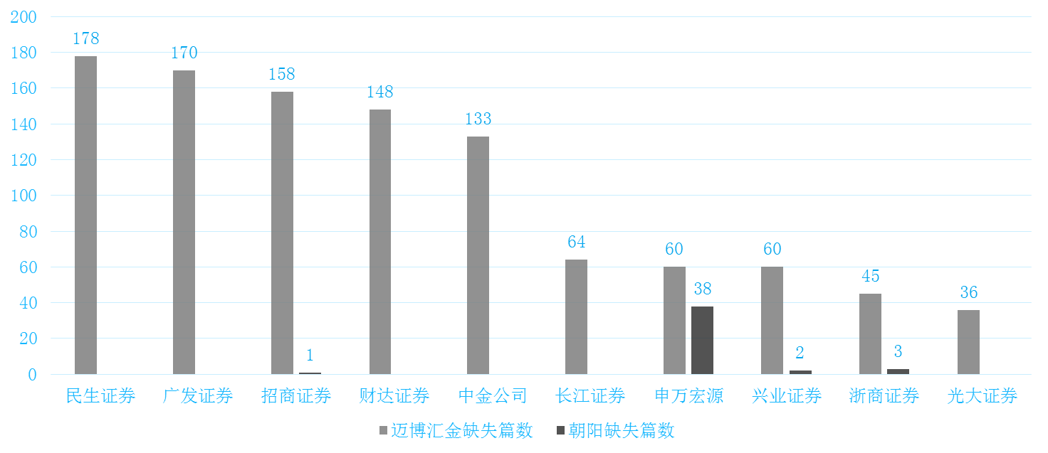
缺失情况分析
如图所示，朝阳永续与迈博汇金的缺失报告篇数比对非常直观，可见迈博汇金与朝阳永续相比缺失的报告量较大，而朝阳永续在大机构方面的覆盖率相对较高。

Slide 9
3
业绩预告、快报成果
Part

Slide 10
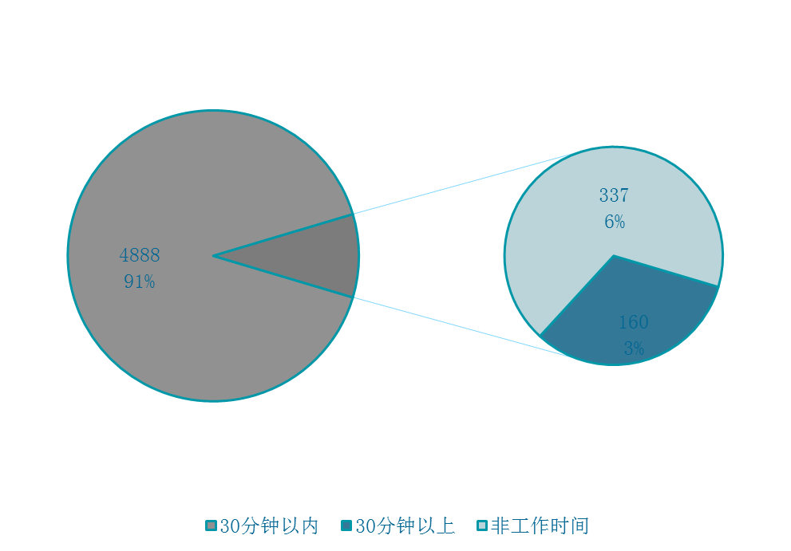
业绩预告、快报处理及时性
我们选取了巨潮网公告时间，与朝阳永续业绩预告、快报录入完成的时间点进行分析。可见在10月，共计处理业绩预告、快报5385篇，其中在发布后30分钟内录入完成的占比为91%左右，而超过30分钟录入完成的公告，大多是由于发布时间点处于非工作时间导致录入延迟。
统计区间：2017-10-1~2017-10-31

Slide 11
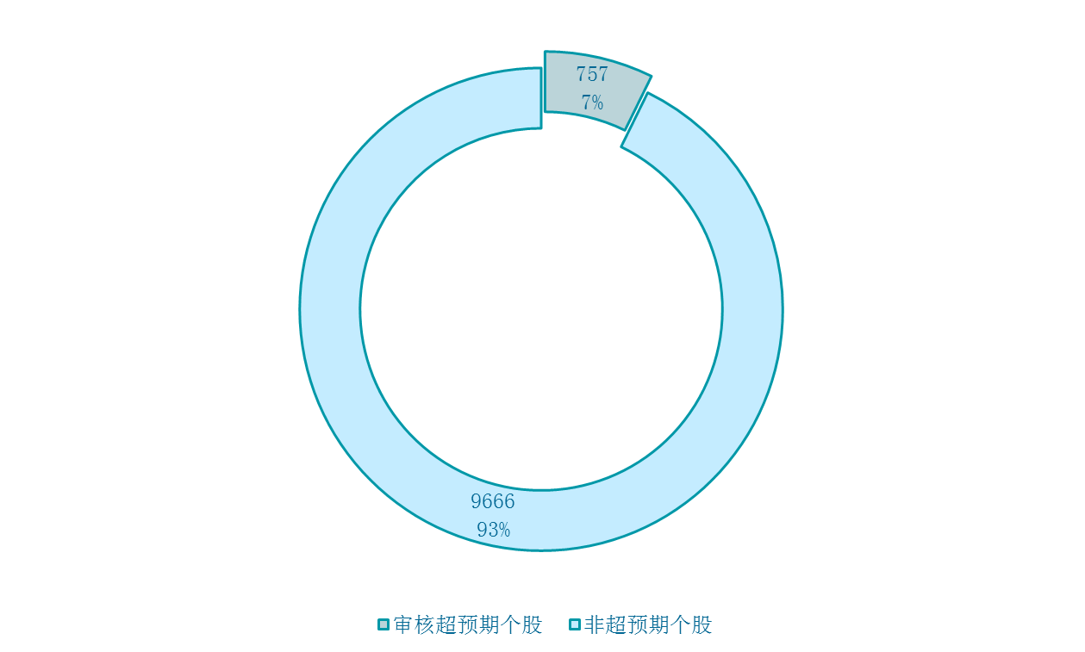
超预期寻宝线索占比情况
超预期
在2017年10月，个股报告共计10423篇，其中，通过人工审核信号点“文本标题超预期”、“文本摘要超预期”筛选出极具价值的超预期信号报告757篇，占比为7.26%。

Slide 12


谢谢大家!

